Slide 1


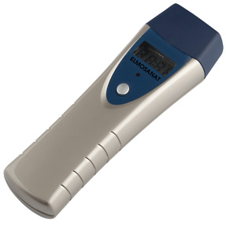
دستگاه گشت و نگهبانی
دستگاهی جهت کنترل عملکرد نگهبانان و بالا بردن ضریب امنیت در محیط کار که بطور خاص مورد استفاده بخش حراست برج ماتیا رزیدنس قرار
می گیرد.نظارت بر عملكرد نگهبانان و كنترل نقاط حائز اهميت در هر مجموعه اي نقش عمده اي را در حفظ سرمايه هاي موجود و ايمني محيط دارد.
بديهي است در اين راستا روش هاي مكانيزه مبتني بر تكنولوژي روز مي تواند كمك قابل توجهي را ايفا نمايد.
اساس كار اين دستگاه شناسائي كارت تخصيص يافته به مكان خاص بر اساس كد ارسالي از آن مي باشد كه حتي قابليت خواندن كارت از پشت ديوار، شيشه ، چوب تا قطر 5 سانتیمتر را دارا بوده كه پس از ثبت كد در حافظه دستگاه بوسيله کابل كوتاه در برنامه نصب شده روي كامپيوتر تخليه و كنترل هاي لازم انجام مي گیرد.
موارد نصب در مجتمع ماتیا رزیدنس:
1-در لابی تمامی طبقات در تمامی راهروهای مشاع
درپارکینگ ها جهت نظارت بر نظافت محیط پارکینگ -2
3-در واحدهای تحویل نشده جهت بررسی عدم آب دهی سینک های ظرفشویی وروشویی ها
توسط این دستگاه حداقل یک بار در روز کلیه واحدهایی که ساکن ندارند مورد بازدید قرارمی گیرند تا اطمینان حاصل گردد که در زمان بازدید هیچگونه نشتی آب از زیر سینک های آشپزخانه وسرویس های بهداشتی وجود ندارد.
این بازدید های روزانه اطمینان مدیریت را از عدم وارد شدن خسارات ناشی از نشت آب و گاز وسایر کنترل های لازم را فراهم می نماید.

Slide 2
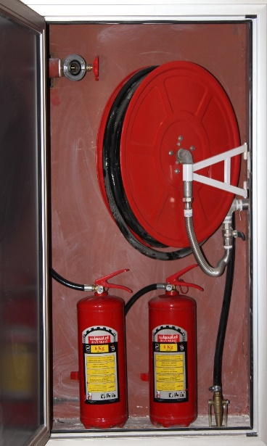
سیستم اطفای حریق در پروژه ماتـــــــیا رزیدنس
تعداد کپسول های به کار رفته در هر جعبه آتش نشانی 2کپسول میباشد که شامل :
کپسول پودری (کف):جهت اطفای احتراق ناشی از بنزین ومشتقات آن.....
کپسول گازی:جهت اطفای احتراق ناشی از برق...
برد موثر شلنگ ها در نزدیکترین واحدها طبق جانمایی ارائه شده توسط طراحان 25متر میباشد و
این امکان برای تمامی ساکنین وجود دارد که بتوانند از نزدیکترین تا دورترین واحد نسبت به مکان
قرار گیری جعبه های آتش نشانی اقدام به اطفای حریق کنند .
لوله تر: به صورت دائمی آب دارد(بوستر پمپ آتش نشانی)
لوله خشک : وصل به شیر سیامی که توسط مامورین آتش نشانی اطفای حریق صورت میگیرد.

Slide 3
بوستر پمپ
وظيفه بوسترپمپ ثابت نگه داشتن فشار لازم براي تامين فشار و دبی آب مصرفی شبکه با توجه به الگوي متغیر مصرف مي باشد.
از اين روهنگامي كه در شبكه مصرفي وجود ندارد فشار تغيير نمي كند و پمپ هاي بوستر پمپ خاموش مي باشند اما بـه محض شروع مصرف، فشار در شبكه افت مي كند. براي جبران اين افت اولين پمپ شروع به كار مي كند. اگر اين پمپ قادر بـه تامين فشار نباشد پمپ هاي ديگر به همين ترتيب وارد مدار مي شوند تا فشار را در محدوده معيني ثابت نگه دارند.
هنگامي كه مصرف كم يا متوقف مي شود پمپ ها نيز به ترتيب از مدار خارج مي شوند.

Slide 4
مزاياي استـــــــــفاده از بوسترپمپ
1- محدوده وسيعي را از جهت تنوع دبی و فشار آب مصرفی می دهد.
2- وقتي نوسان هاي مصرف بسيار زياد باشد به جاي استفاده از يك پمپ بزرگ از چند پمپ كوچك كه به صورت تعدادي از آنها را به كار انداخت و از كار كردن بيهوده بقيه جلوگيري نمود در
حقيقت استهلاك و مصرف انرژي به حداقل ميرسد.
3- به دليل اينكه بوسترپمپ از اجزاي مختلف متصل به هم تشكيل شده است ميتوان با جدا كردن اين اجزا بوسترپمپ را به
سهولت حمل و در مكان مناسب نصب كرد.
4- كاركرد دائمي بوسترپمپ را مي توان با گذاشتن يك پمپ رزرو تضمين كردو هنگام خرابي يك پمپ ، پمپ رزرو وارد مدارمي شود تا وقفه اي در كاركرد سيستم ايجاد نگردد.
5- قابليت سرويس حين كار را دارد.

Slide 5
بوستر پمپ آتش نشاني
پمپ های آتش نشانی یکی از مهمترین اجزاء سیستم های اطفاء حریق می باشند. در صورتی که پمپ آتش نشانی عملکرد درستی نداشته باشد، عملکرد کل مجموعه بی فایده خواهد بود. بوستر پمپ های آتش نشانی شامل پمپ الکتریکی(Duty Electric pump) به عنوان پمپ اصلی جهت اطفاء حریق، و پمپ جوکی pressure MaintenanceJockey Pump) )به عنوان پمپ حفظ فشار می با شد.

Slide 6
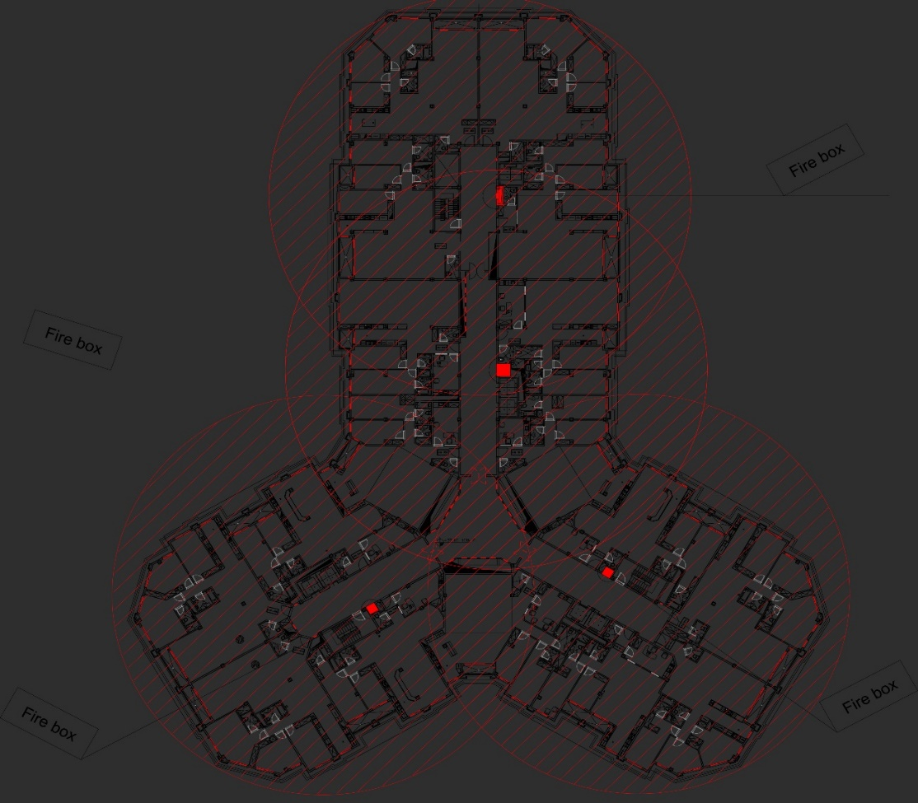
محل قرار گیری جعبه های آتش نشانی در پلن ماتیا رزیدنس

Slide 7
آیا تا کنون به خطرات آتش سوزی اندیشیده اید؟ اگر بعلت مشغله زیاد فرصت نیافته اید به این خطرات بیاندیشید به آگاهی شما میرسانیم که متاسفانه همواره در اثر وقوع آتش سوزی تعدادی از هموطنان عزیزمان متحمل خسارات مالی و جانی فراوانی میگردند وآرزوهایشان به یاس تبدیل میشود و دست رنج چندین ساله به تلی از خاکستر مبدل میگردد.
حادثه هیچ گاه خبر نمیکند و شما بایستی همواره آماده باشید.
امروزه خوشبختانه با حداکثر مسائل ایمنی در ساختمان های بلند مرتبه با شروع ساخت و ساز و ساختار آن توسط کارشناسان محترم سازمان آتش نشانی و خدمات ایمنی واحد پیشگیری بعد از تهیه نقشه و جواز کلیه موارد ایمنی از لحاظ فیزیکی و غیره بصورت دستورالعمل اجرائی تنظیم میگردد.

Slide 8
سیستم اعلام حریق
ساختمان شما مجهز به سیستم اعلام حریق اتوماتیک و دستی میباشد شما بایستی از نحوه عملکرد آن آگاه باشید.
در صورتیکه آتش سوزی در واحد شما اتفاق افتاده باشد خونسردی خود را حفظ کرده و محل وقوع آتش سوزی را بررسی و با استفاده از خاموش کننده (کپسول آتش نشانی) نصب شده در راهرو یا شلنگ موجود در جعبه آتش نشانی آتش سوزی را خاموش و مهار نمایید.
در صورتیکه صدای آژیر ناشی از عملکرد دتکتور های نصب شده در واحد ها و شستی های طبقات را شنیدید ولی آتش سوزی در منزل شما اتفاق نیفتاده بود در کمال آرامش و خونسردی از پلکان (خروجهای اضطراری) با توجه به علائم خروج به فضای باز بروید.
چنانچه شما قبل از سیستم های اعلام حریق وقوع آتش سوزی را مشاهده کردید فوراً با فشار دادن شیشه شستی نصب شده در لابی طبقات، ساکنین را از آتش سوزی در ساختمان مطلع نمایید.
دانستن دو شماره تلفن (125 آتش نشانی) و (110 پلیس انتظامی ) وحفظ خونسردی و آگاهی از نحوه عملکرد سیستم ها نیز در امر یاری رسانی در کلیه موارد خطر و حریق بسیار موثر میباشد.
.در انتها آرزوی زندگی سرشار از سلامتی و پیروزی و ایمنی برای شما شهروند گرامی و خانواده محترم را خواستاریم

Slide 9
دوربین مدار بسته
سیستم دوربین مداربسته بکارگرفته شده در مجتمع ماتیا شامل حدود 251 عدد دوربین آنالوگ و تحت شبکه میباشد.
پراکندگی چیدمان دوربین ها برای ایجاد سیستم حفاظت فیزیکی به صورت زیر میباشد :
1- کنترل تردد وسایل نقلیه و افراد در طبقات پارکینگ
2- ترددها در محل توقف آسانسورها و داخل آسانسورها
3- تردد ها در لابی
4- حفاظت پیرامونی
5- ورودی های اصلی
در این پروژه سعی شده است ضمن استفاده از فناوری های روز در تجهیزات مداربسته و استفاده از نرم افزار های مدیریت تصاویر حرفه ای،پوشش کامل محیطی و ایجاد یک چشم مجازی جهت نظارت بر کلیه تردد ها و همچنین ثبت کلیه وقایع و رویداد ها رعایت گردد.
کلیه دوربین های مداربسته با قابلیت کارکرد در شرایط جوی منطقه، قدرت تشخیص در حداقل روشنایی نقاط مد نظر حفاظت ، رزولوشن مورد نیاز جهت تشخیص تردد ها، انتخاب خواهد شد.

Slide 10
سیستم ذخیره سازی تصاویر
سیستم ضبط تصاویر ارائه شده در مجتمع ماتیا شامل دو برند با نام های تجاری سیماران (جهت دوربین های تحت شبکه) و نوع دیگر ساخت کشور کره جنوبی میباشد که با نام تجاری Cetring (جهت دوربین های آنالوگ) عرضه گردیده است.
دستگاه ضبط تصاویر آنالوگ به صورت 16 کانال ورودی و 16 کانال لوپ، خروجی VGA و BNC جهت اتصال به سیستم مانیتورینگ میباشد.
بر روی هر یک از این تجهیزات یک هارد داخلی با ظرفیت 2TB قرار گرفته که با توجه به نوع ضبط میتواند حداقل 20 روز را جهت ذخیره سازی به خود اختصاص دهد.
سناریو های ضبط جهت تجهیزات فوق به صورت ضبط رخداد ها، ضبط بر اساس یک برنامه زمانبندی از پیش تعریف شده و همچنین ضبط دائم تعریف گردد.
در خصوص دستگاه های ضبط دوربین های تحت شبکه قابلیت های فوق به جز خروجی BNC و خروجی لوپ وجود دارد

Slide 11
دوربین های مداربسته
دوربین های مورد استفاده قرار گرفته در پروژه ماتیا شامل دو نوع آنالوگ و تحت شبکه میباشند.
دوربین های آنالوگ با برند زیمنس و ساخت کشور سوئیس بوده و دوربین های تحت شبکه با برند سیماران و تحت گارانتی این شرکت میباشد.
دوربین های زیمنس در فضای ورودی های اصلی و لابی، لابی طبقات مسکونی، لابی آسانسورهای طبقات پارکینگ، پیرامون مجتمع و ورودی پشت بام مورد استفاده قرار گرفته است.
تعداد دوربین های فوق حدود220 عدد میباشد و کلیه این دوربین ها توسط دستگاه های ضبط تصاویر واقع در اتاق کنترل مجتمع ماتیا، در حال ضبط هستند.
دوربین های تحت شبکه در داخل آسانسور ها و موتورخانه، سالن اجتماعات و برخی فضا های لابی مورد استفاده قرار گرفته اند

Slide 12
سیستم مانیتورینگ
کلیه دوربین های مداربسته مجتمع توسط مانیتورهای بخش لابی قابل رویت میباشند. تعداد این مانیتورها شامل 12 عدد مانیتور سایز 40 اینچ و تعداد 10 عدد مانیتور سایز 17 و 2 عدد مانیتور سایز 19 اینچ میباشد.
بر روی مانیتورهای سایز 40 اینچ خروجی هر یک از دستگاه های ضبط تصاویر قابل مشاهده میباشد که به صورت 16 کاناله به نمایش درآمده اند.
بر روی مانیتورهای ساز 17 و 19 اینچ دوربین های ورودی های اصلی مجتمع به نمایش درآمده اند.
مانیتور های سایز 40 اینچ برند LG و ساخت کشور کره میباشد.
مانیتورهای سایز 17 و 19 اینچ از نوع مانیتور صنعتی و ساخت زیمنس سوئیس میباشد.

Slide 13
آنتن و ماهواره مرکزی
پوشش تصویری شبکه های ماهواره ای و دیجیتال از طریق آنتن ماهواره مرکزی وتامین سیگنال برای هر اتاق وچند نقطه در هر واحد مسکونی
امکان بهره گیری همزمان دو تصویر در آن واحد.
جانمایی تجهیزات صوتی /تصویری و سینمایی در تمام نقاط بالقوه موجود و بر اساس نقشه های معماری و هم چنین عکس برداری و نشان گذاری نقاط مذکور بر اساس اصول فنی و مهندسی.
انجام محاسبات زوایای صدا در هر سالن جهت اجرای سینما خانگی به توسط نرم افزار های ویژه
طراحی سولوشن و پکیج های قابل اجرا جهت انواع تجهیزات حرفه ای و لوکس صوتی ،تصویری و سینمایی.
بستر سازی انواع طرح ها و رنگ های مدرن وکلاسیک جهت پیاده سازی در طرح های تری دی معماری و انجام طراحی دکوراسیون داخلی.

Slide 14
سیستم اعلام حریق
سیستم اعلام حریق جهت شناسایی حریق بوجود آمده توسط سنسورها (دتکتورها) یا شاستی ها و اعلام آن توسط آژیر و فلاشرها بکار میرود. این سیستم همچنین محل وقوع حریق را نیز به اپراتور سیستم نشان میدهد تا جهت اطفای آن اقدامات لازم را انجام نماید. سیستم های اعلام حریق موجود در بازار به دو صورت متعارف (Conventional) و آدرس پذیر (Addressable) ارایه میگردند. سیستمهای متعارف جهت اماکن کوچکتر مورد استفاده قرار میگیرند که یافتن محل حریق به سهولت امکان پذیر باشد.
سيستم اعلام حريق آدرس پذير هوشمند جهت مكانهاي بزرگ و با وسعت زياد كه نياز به تعداد دتكتورهاي بالا دارند و همچنين مكانهايي كه از نظر ايمني تشخيص محل دقيق حائز اهميت مي باشد مورد استفاده قرار ميگيرد . این سیستم شامل مراكز كنترل اعلام حريق ، دتكتورها ، شاستي ، ماژولهاي ورودي ، ماژولهاي خروجي ، آژیرها و ... مي باشد
سيستم اعلام حریق آدرس پذیر به گونه اي طراحي و ساخته شده است كه كليه قطعات به صورت اختصاصي داراي آدرس خواهند بود و به محض فعال شدن قطعات ،آدرس اختصاص داده شده به همراه پيغام مورد نظر بر روي مركز اعلام حريق نشان داده مي شود (بطور مثال طبقه 11، واحد 1110، آشپزخانه).
هوشمند بودن دتکتورهای این سیستم باعث تسریع در امر آشکار سازی حریق و حذف آلارمهای بی مورد و بالا بردن ضریب اطمینان میگردد.

Slide 15
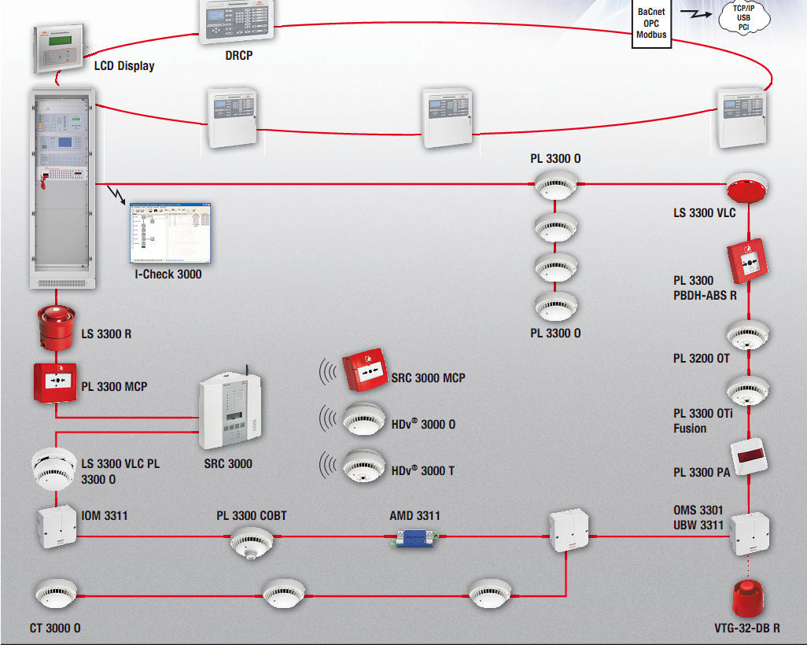
مراحل نصب دکتورها

Slide 16
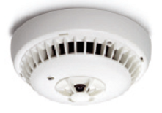
دتكتور دودي – حرارتي
آدرس پذير هوشمند مدل PL 3300 OT
دتكتورها مطابق با استاندارد EN 54 و داراي تائيديه هاي CE, Vds
با بهترين طراحي جهت تركيب سنسورهاي دودي و حرارتي (حساس به تغييرات دما و دماي ثابت)
آناليز دودهاي ورودي و مقايسه با دادهاي ذخيره شده در لابراتورهاي تست و نتيجه گيري اين مطلب كه اين سيگنال حاصل از حريق واقعي و يا سيگنالهاي مزاحم مي باشد و ارسال سيگنال آلارم به مركز
قابليت آدرس پذيري به صورت نرم افزاري و دستی
محافظت در برابر گرد و غبار
محافظت در برابر امواج الكترومغناطيس
دارای پنج سطح مختلف حساسیت که از طریق نرم افزاری قابل تنظیم میباشد
داراي ايزولاتور اختصاصي به منظور ادامه كار لوپ آدرس پذير در صورت بروز اختلال در دتكتور و يا ايجاد اتصال كوتاه در لوپ آدرس پذير
دارای LED دو رنگ جهت : زرد (fault) و قرمز(alarm)
دارای خروجی جهت LED ها در هنگام Alarm
پايه دتكتورها فاقد هر گونه المان الكترونيكي يا آدرس دهي مي باشد .
موارد متداول استفاده از دتكتورهاي دودي محل هايي مانند اتاق هاي ساختماهاي مسكوني و تجاري ، هتل ها ، بيمارستانها ، اتاق كامپيوتر ، راهروها و ....

Slide 17
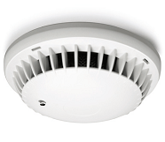
دتكتور دودي فتو الكتريك
آدرس پذير هوشمند PL 3300 O
دتكتورها مطابق با استاندارد EN 54 و داراي تائيديه هاي CE, Vds
آناليز دودهاي ورودي و مقايسه با دادهاي ذخيره شده در لابراتورهاي تست و نتيجه گيري اين مطلب كه اين سيگنال حاصل از حريق واقعي و يا سيگنالهاي مزاحم مي باشد و ارسال سيگنال آلارم به مركز
قابليت آدرس پذيري به صورت نرم افزاري و دستی
محافظت در برابر گرد و غبار
محافظت در برابر امواج الكترومغناطيس
دارای پنج سطح مختلف حساسیت که از طریق نرم افزاری قابل تنظیم میباشد
داراي ايزولاتور اختصاصي به منظور ادامه كار لوپ آدرس پذير در صورت بروز اختلال در دتكتور و يا ايجاد اتصال كوتاه در لوپ آدرس پذير
دارای LED دو رنگ جهت : زرد (fault) و قرمز(alarm)
دارای خروجی جهت LED ها در هنگام Alarm
پايه دتكتورها فاقد هر گونه المان الكترونيكي يا آدرس دهي مي باشد .
موارد متداول استفاده از دتكتورهاي دودي محل هايي مانند اتاق هاي ساختماهاي مسكوني و تجاري ، هتل ها ، بيمارستانها ، اتاق كامپيوتر ، راهروها و ....

Slide 18
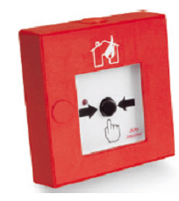
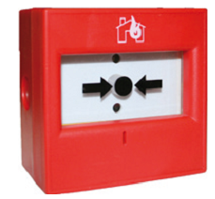
شاسي اعلام حريق آدرس پذير
شاسي اعلام حريق آدرس پذير مطابق با استاندارد EN 54 و داراي تائيديه هاي CE, Vds.
به منظور از بين بردن تاخير آژير عمومي و فعال سازي كليه آژيرها.
داراي ايزولاتور اختصاصي به منظور ادامه كار لوپ آدرس پذير در صورت بروز اختلال در شاسي ها و يا ايجاد اتصال كوتاه در لوپ آدرس پذير.
قابليت آدرس پذيري به صورت نرم افزاري و دستی .
عملكرد شاسي داراي LED به منظور آگاهي از وضعيت شاسي.
به محض فشار دادن شيشه شاسي ، سوئيچ عمل كرده و قسمت الكترونيكي فرمان حريق را به مركز ارسال مي كند .

Slide 19
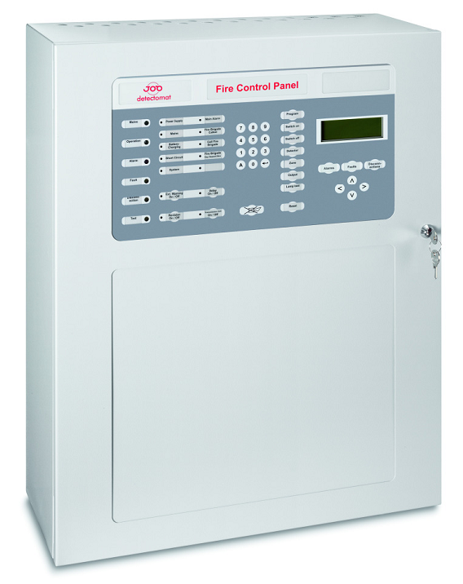
مركز كنترل اعلام حريق آدرس پذير هوشمند
قابليت تشخيص و نمايش نوع محل و محل دقيق دتكتورهاي فعال شده و يا قطعات ديگر بر روي صفحه LCD
کنترل از طریق نرم افزاری جهت غیر فعال کردن زونها و دتکتورها بطور مجزا.

Slide 20
رایزر
دتکتوهای نصب شده در رایزر لابی ها جهت کنترل عدم آتش سوزی در رایزرها

Slide 21
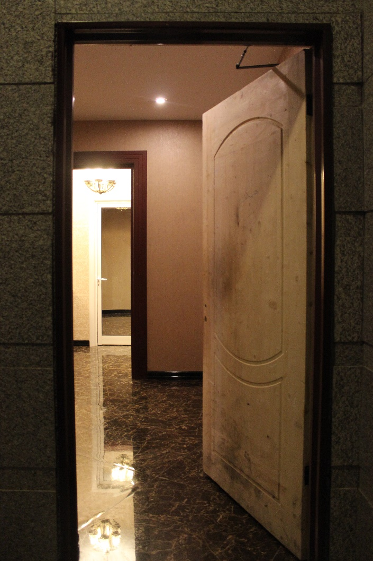
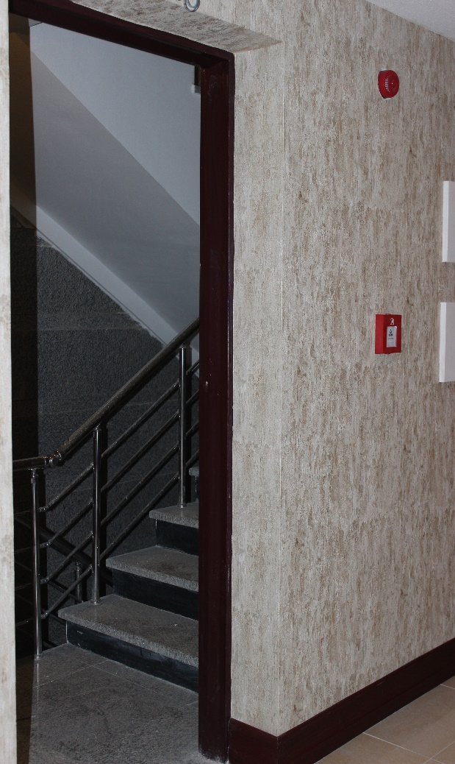
بازشوی درب ها هنگام آتش سوزی
بازشوی درب لابی طبقات به سمت راهروها
بازشوی درب راهروی همکف به سمت لابی

Slide 22
سيستم اعلام حریق بحرانی در پارکینگ ها
سيستم تر
این سیستم دارای فشار لازم به صورت دائم میباشد و افشانه های اتوماتیک در موقع حریق مسیر را برای پاشش باز می نماید.
      در دهانه افشانه ها در این شبکه یک کپسول وجود دارد که هنگام بالا رفتن دما در اطراف آن می ترکد و باعث آزاد شدن مسیر جریان آب
      می شود.

Slide 23
دیزل ژنراتور
دیزل ژنراتور استفاده شده در پروژه ماتیا رزیدنس جهت تامین برق بخش روشنایی مشاعات،بخش فن کوئل های واحدها ،یک خط پریز آشپزخانه ،به همراه روشنایی دیوارکوب ها وروشنایی دیوارکوب ها وروشنا یی بالای آیینه سرویس ها هنگام قطع برق بوسیله ی سوخت دیزل است .

Slide 24
UPS
تغذیه سیستم های جریان ضعیف شامل دوربین ها،آیفون های تصویری،آنتن های ماهواره در هنگام قطع برق شهری

Slide 25
سیستم آنتن
ساختمان اسپلیتر به گونه ای طراحی شده است که می تواند دیتا و صدا را از هم جدا کند واز این طریق مانع از تداخل وکاهش کیفیت دریافت صدا واطلاعات می شود.
این دستگاه دارای یک ورودی وخروجی می باشد که ورودی آن به خط تلفن و خروجی آن به گوشی تلفن و مودم متصل میشود که سبب می شود این مشکلات به صورت کامل بر طرف شود.
سیستم آنتن پروژه به نحوی طراحی گردیده که علاوه بر توان دریافت شبکه های ماهواره ای توسط دیش های نصب شده بر روی بام کانال های داخلی نیز توسط دیش های مذکور دریافت گردیده و پس از آنالوگ نمودن کانال های مذکور در دستگاه یو اف ا سیگنال های مذکور بر روی بستر کابل های ماهواره ای به داخل واحدها ارسال میگردد.وهر پریز آنتن علاوه بر ارائه کانال های ماهواره ای بر روی خروجی دارای قابلیت ارائه به کانال داخلی بر روی خروجی تی وی می باشد.
ضمناً هر واحد مسکونی دارای 2خط ورودی سیستم آنتن می باشد که به دو دستگاه اسپلیتر در داخل باکس جریان ضعیف واحد متصل بوده و توسط اسپلیتر به پریزهای داخل واحد متصل میگردد.

Slide 26
فضای استخر و باشگاه ورزشی
در مجتمع ماتیا رزیدنس فضایی حدود 740 متر مربع جهت استخر ،سونا،جکوزی و سالن ماساژ برای ساکنین تعبیه شده است که در طبقه 4- قرار دارد.

Slide 27
گود نور
در این پروژه دور تا دور ساختمان فضایی با عرض یک ونیم متر از طبقه -4 تا همکف با نام گود نور ایجاد شده جهت ایجاد نورطبیعی و هوای مطبوع در فضای پارکینگ ها.

Slide 28
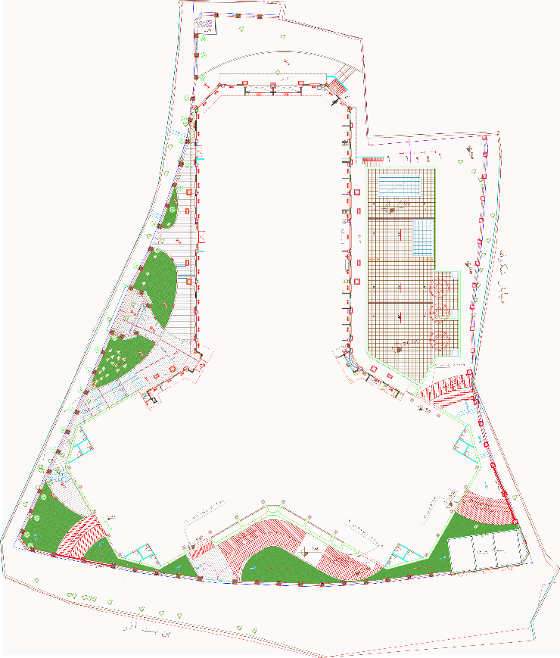
دسترسی های سواره
نشانه گذاری دسترسی های پارکینگ های مجتمـع ماتیا رزیدنس
پارکینگ (1-)
پارکینگ (1-)
پارکینگ (2-)
پارکینگ (2-)
پارکینگ(4-)(3-)

Slide 29
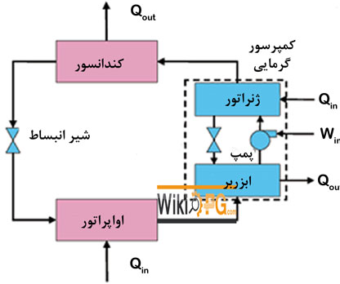
چیلر
در این پروژه دو دستگاه چیلر با برند سامجونگ که از نوع جذبی می باشداستفاده شده است. چیلر جذبی شعله مستقیم.
که هر کدام 500تن-تبرید می باشد .
چیلر های جذبی یکی از انواع وسایل تولید سرما هستند. این نوع از چیلر ها با استفاده از آب مقطر و نیترون بروماید عمل می نمایند.
خروجی سیستم های چیلر جذبی، آب خنک در درجه حرارتی در حدود 5 تا 10 درجه سانتی گراد می باشد.
از این آب می توان برای سرمایش محیط استفاده کرد.

Slide 30
بویلـــــــــر
- بویلرهای استفاده شده از شرکت صنایع گرما گستر میباشد.
بویلرهای استفاده شده در این پروژه جهت گرمایش فن کوئل ها وگرمایش آب مصرفی می باشد.-
-تعداد استفاده شده از بویلرها سه عدد میباشد وبویلرها شامل دوقسمت میباشند .1-مشعل 2-دیگ.
-مشعل های استفاده شده در بویلرها مشعل تک سوز( گاز) ومشعل دو گانه سوز (گاز و گازوئیل)می باشد.
-دیگ ها به دو صورت چدنی و فولادی می باشند.
می باشد.BTU/h-ظرفیت حرارتی دیگ های فولادی 6،000،000
می باشد.cal -ظرفیت حرارتی دیگ های چــدنی 1،200،000
می باشد.cal -ظرفیت حرارتی مشعل های گازسوز 1،650،000

Slide 31
مخازن آب
سه مخزن آب در این پروژه استفاده شده است به ابعاد3*4*6متر مکعب
یک مخزن برای آب خاکستری،
یک مخزن برای آب مصرفی،
یک مخزن برای سیستم آتش نشانی
مخزن آب اتش نشانی
مخزن آب مصرفی
مخزن آب خاکستری

Slide 32
سیستم هواســــــــــاز
در پروژه ماتیا رزیدنس از ترکیب فن کوئل و سیستم هواساز جهت تامین مطلوب دمای فضای مشاعات طبقات و راهرو استفاده گردیده است .
هواسازها نقش تامین پخش هوای تازه وهم دما با محیط را در فضای مشاعات ولابی بر عهده دارد و معمــــولاً دارای کویل های
سرد و گرم به همراه فیلترهای تصفیه هوا بوده تا بتوانند علاوه بر تامین هوای تازه مطلوب ،هوای هم دما با محیط نیز تولید نماید.

Slide 33
سیستم فشار مثبت را ه پله ها
با توجه به این که ایجادا تلاف فشار زیاد بین فضای راه پله و دیگر نقاط ساختمان، باز شدن در ورودی به راه پله را دشوار میسازد، محدودیــت های مربوط به حداکثر و نیز حداقل فشار مثبت ایجاد شده باید در طراحی فن های لازم مورد توجه قرار گیرد. کانال های آسانسور در ساختمانهای بلند مرتبه نیز باید تحت فشار مثبت قرار گیرند. البته توصیه اکید آن است که در هنگام آتش سوزی از آسانسور- ها استفاده نشود، اما خیــلی از ساکنین ساختمان های مرتفع در طبقات بالا به خاطر محدودیت جسمی ممکن است نتواند طبقات زیادی پایین بیایند که در این حالت ایمن سـاختن آسانسورها میتواند مورد توجه قرار گیرد. در این مقاله روش طراحــــی فضاهای تحت فشار در ساختمانهای بلند مرتبه مورد بررسی قرار گرفته است. چگونگی برآورد نرخ تهویه لازم با توجه به ویژگیهای ساختمان از نظر میزان نشت هوا و نیز ارتفاع ساختمان ارائه شده است.

Slide 34
از جمله مهمترین مسایل مورد توجه در طراحی و ساخت ساختمانهای بلند مرتبه، تامین ایمنی ساکنان در هنگام وقوع آتش سوزی است. آمارها نشان میدهد که بیشترین تلفات هنگام آتش سوزی مربوط به خفگی ناشی از دود می باشد. با توجه به این که در صورت وقوع آتش سوزی، راه پله ها هنگام خروج از ساختمان مورد استفاده ساکنین قرار میگیرند، با ایجاد فشار مثبت در داخل فضای راه پله ها نسبت به فضای داخل ساختمان می توان از ورود دود به ناحیه راه پله ها جلوگیری نمود. با استفاده از فن های ورود هوا به داخل راه پله ها می توان این فشار مثبت را ایجاد نمود.

Slide 35
آســــــــــــــانسور
آسانسور های استفاده شده در این پروژه از شرگت اورنگ آسانسور بوده
که دو آسانسور ویک آسانسور باربر در بال شمال و دو آسانسور در بال شـــــــــــــــرقی و دو آسانسور در بال غربــــــــــی تعبیه شده است .

